Slide 1
Phénomène observation

Slide 2
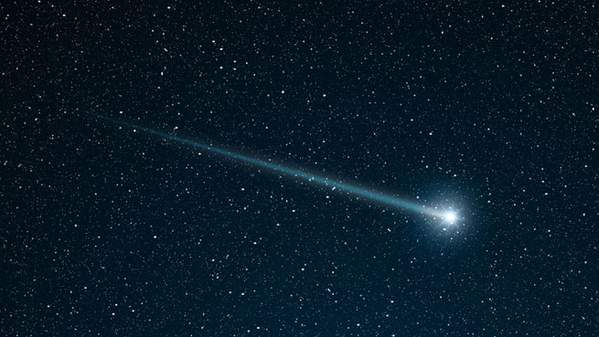
Étoiles filantes

Slide 3
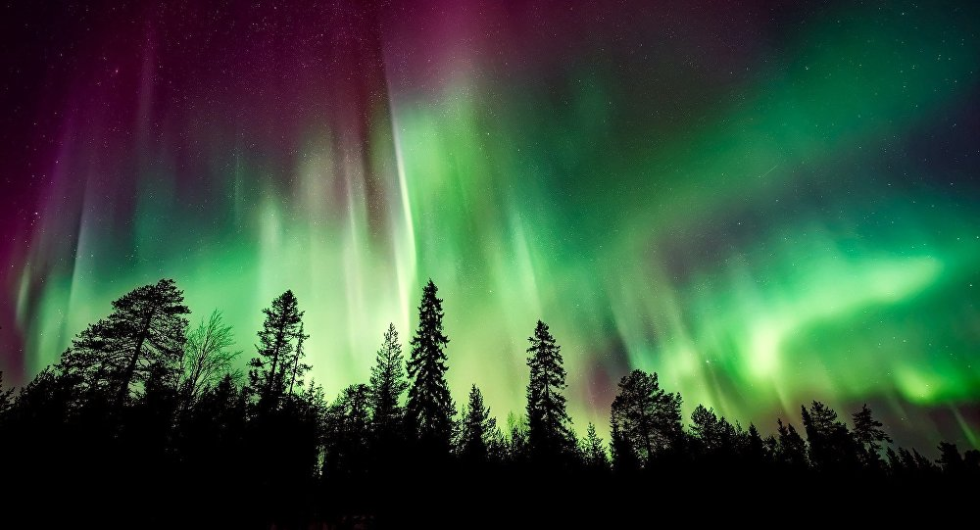
Aurores Boréale

Slide 4
Province

Slide 5
MRC

Slide 6
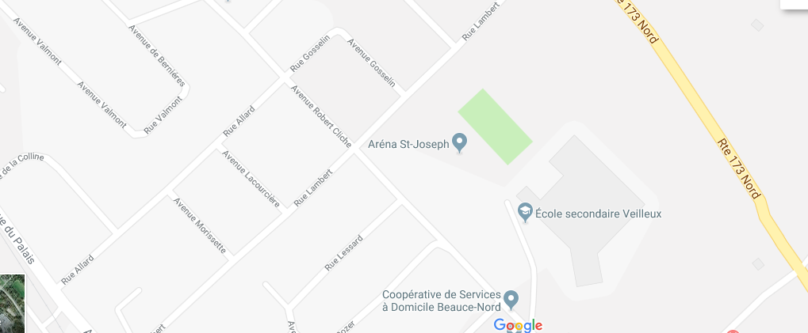
Localiter

